Slide 1
13.1（三角形类）
设计一个扩展自抽象类GeometricObject的新的Triangle类。绘制Triangle类和GeometricObject类的UML图并实现Triangle类。编写一个测试程序，提示用户输入三角形的三条边、一种颜色以及一个表明该三角形是否填充的布尔值。程序应该根据用户的输入，使用这些边以及颜色和是否填充的信息，创建一个Triangle对象。程序应该显示面积、周长、颜色以及真或者假来表明是否被填充。

Slide 2
13.3（排序ArrayList）
编写以下方法，对ArrayList里面的保存的数字进行排序。
public static void sort(ArrayList<Number> list)

Slide 3
13.5（将GeometricObject 类变成可比较的）
修改GeometricObject类以实现Comparable接口，并且在GeometricObject类中定义一个静态的求两个GeometricObject对象中较大者的max方法。画出UML图并实现这个新的GeometricObject类。编写一个测试程序，使用max方法求两个圆中的较大者和两个矩形中的较大者。

Slide 4
13.7（可着色接口Colorable）
设计一个名为Colorable的接口，其中有名为howToColor()的void方法。可着色对象的每个类必须实现Colorable接口。设计一个名为Square的类，继承自GeometricObject类并实现Colorable接口。实现howToColor()方法，显示一个消息Color all four sides（给所有的四条边着色）。
画出Colorable、 Square和 GeometricObject的UML图。编写一个测试程序，创建有五个GeometricObject对象的数组。对于数组中的每个对象而言，如果对象是可着色的，那就调用howToColor()方法。

Slide 5
13.11（八角形类Octagon）
编写一个名为Octagon的类，它继承自GeometricObject类，并实现Comparable和Cloneable接口。假设八边形八条边的边长都相等。它的面积可以使用下面的公式计算：
面积=(2+4/√2)×边长×边长
画出包括Octagon、 GeometricObject和Cloneable的UML图。编写一个测试程序，创建一个边长为5的Octagon对象，然后显示它的面积和周长。使用clone方法创建一个新对象，并使用compareTo方法比较这两个对象。

Slide 6
13.13（使得Course类可复制）
重写程序清单10-6中的Course类，增加一个clone方法，执行students域上的深度复制。

Slide 7
13.15（在Rational类中使用BigInteger）
使用BigInteger表示分子和分母，重新设计和实现13.13节中的Rational类。

Slide 8
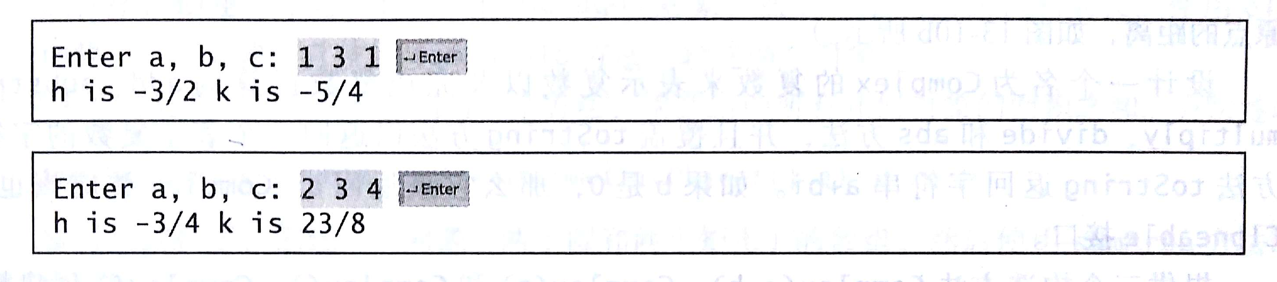
13.21（代数：顶点式方程）
抛物线方程可以表达为标准形式(y=ax²+bx+c)或者顶点式(y=a(x-h)²+k)。编写一个程序，提示用户输入标准形式下的整数a、b和c值，显示顶点式下面的h和k值。这里是一些运行的示例：

